Slide 1

샬롬
현대교회
어린이교회
초등부

Slide 2



Slide 3



샬롬샬롬 인사해요
옆에 있는 친구와
샬롬샬롬 인사해요
주님의 평화가 가득하길

Slide 4
나를 사랑하시는 주님
너를 사랑하시는 주님
매일 매일 우리 안에
주님의 사랑 기쁨
주님의 평화가 가득하길

Slide 5
입을 열어 감사 찬양 드리자
멋있는 세상 주신 주께
맘을 열어 감사 찬양 드리자
구원의 선물 주신 주께

Slide 6
여호와 우리 하나님
크고도 높으신 이름을
만 왕의 왕 되시며
이 땅의 주인 되신 이름을

Slide 7
손뼉 치며 기뻐 찬양 드리자
멋있는 세상 주신 주께
발 구르며 기뻐 찬양 드리자
구원의 선물 주신 주께

Slide 8
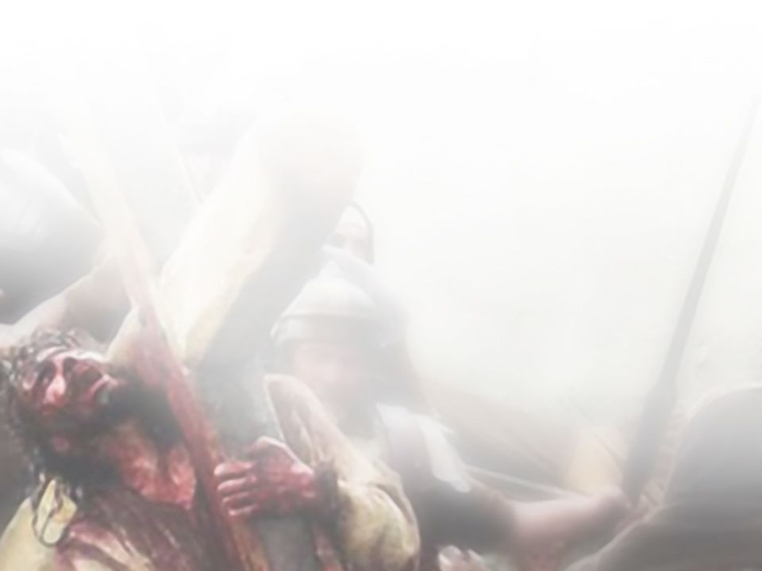
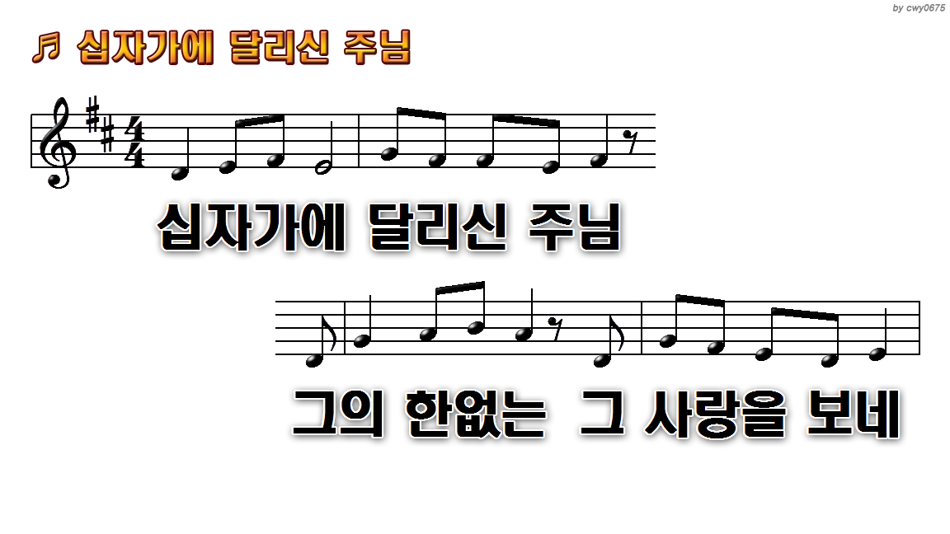

Slide 9
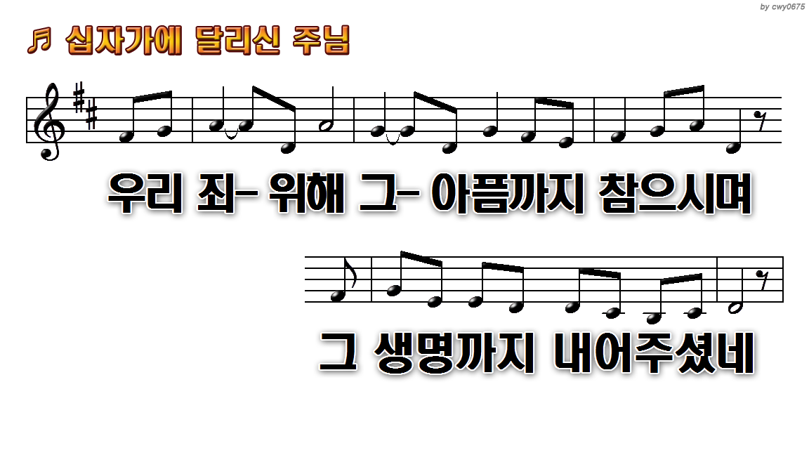

Slide 10
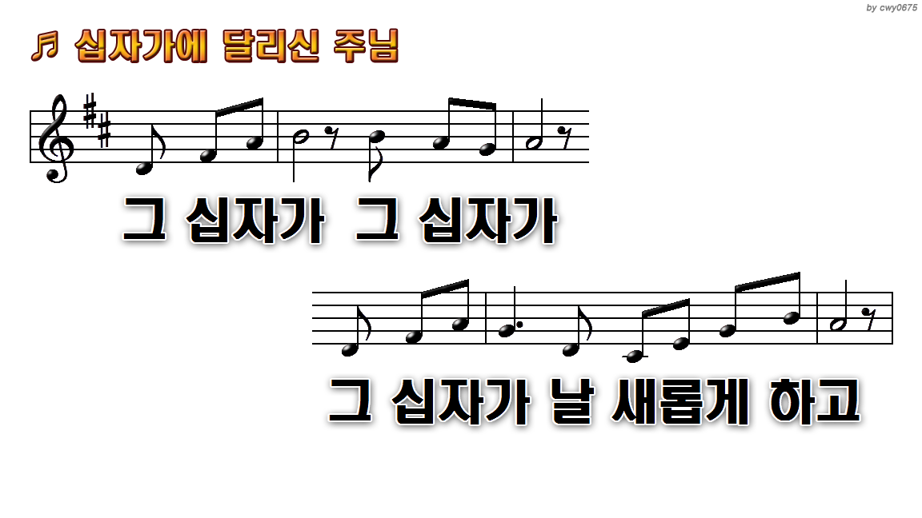

Slide 11
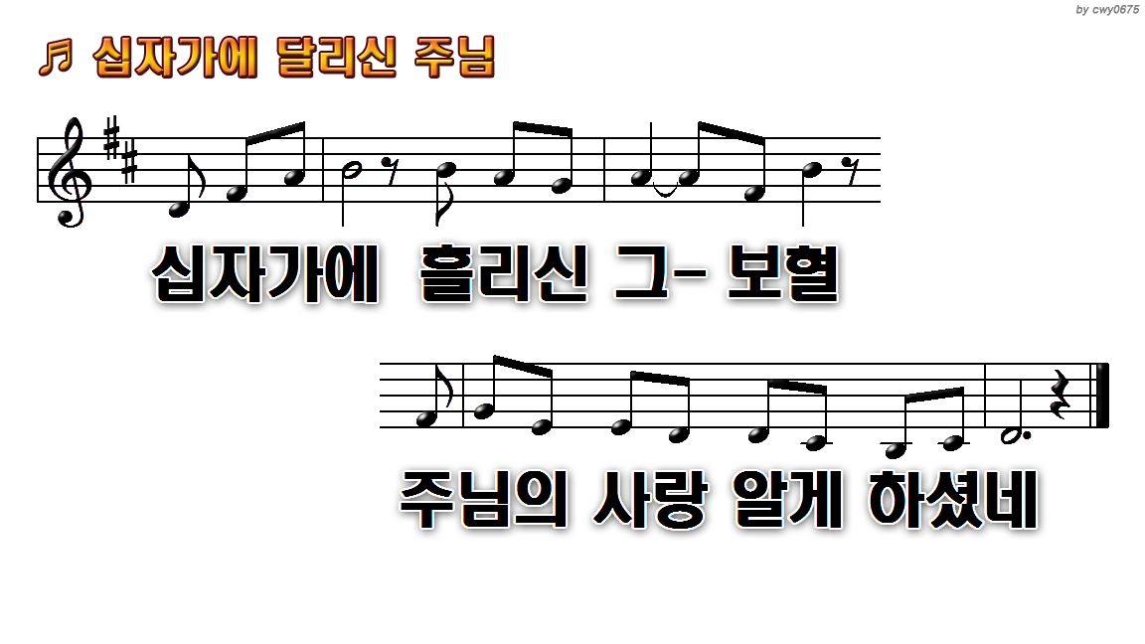

Slide 12
지금 이 곳에
지금 이 곳에
하나님 오셔서
우리가 드리는
예배를 받으소서

Slide 13
지금 이 곳에
참 기쁨과 참 평안이
우리에게 있사오니
영광의 왕이신
하나님께 감사해요

Slide 14
2022년 3월 27일 어린이 예배
오늘은 사순 절 네 번째
주일입니다

Slide 15

사도신경
전능하사 천지를 만드신
하나님 아버지를 내가 믿사오며,
그 외아들 우리 주
예수 그리스도를 믿사오니,

Slide 16
사도신경
이는 성령으로 잉태하사
동정녀 마리아에게 나시고,
본디오 빌라도에게 고난을 받으사,
십자가에 못박혀 죽으시고,
장사한 지 사흘 만에 죽은 자
가운데서 다시 살아나시며,

Slide 17
사도신경
하늘에 오르사,
전능하신 하나님 우편에 앉아
계시다가, 저리로서 산 자와
죽은 자를 심판하러 오시리라.

Slide 18
사도신경
성령을 믿사오며, 거룩한 공회와,
성도가 서로 교통하는 것과,
죄를 사하여 주시는 것과,
몸이 다시 사는 것과,
영원히 사는 것을 믿사옵나이다.
아멘

Slide 19
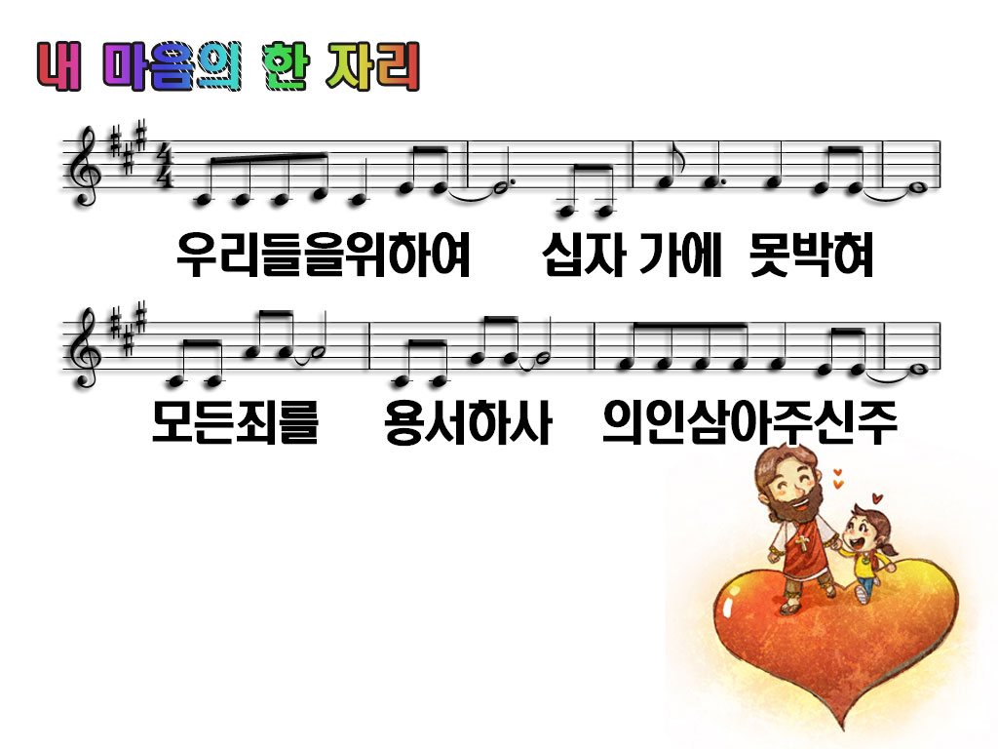

Slide 20
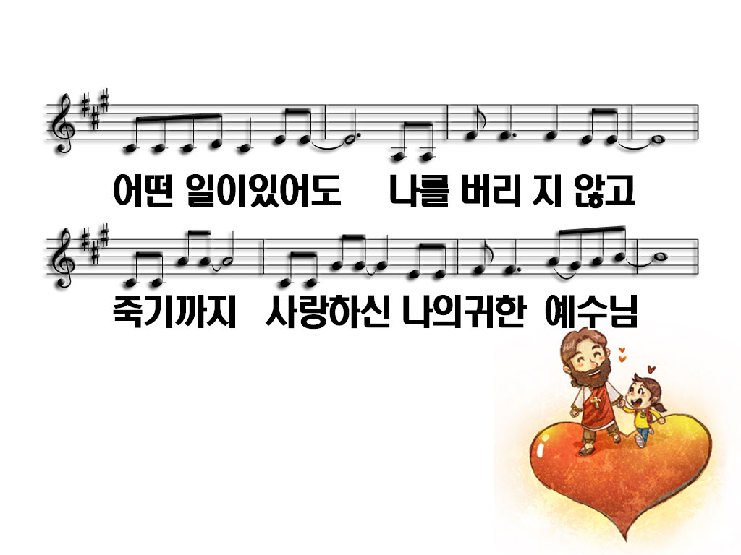

Slide 21
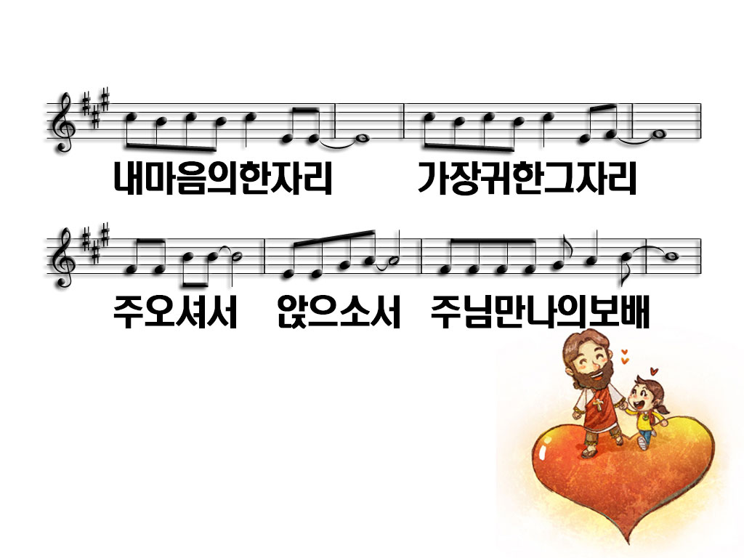

Slide 22
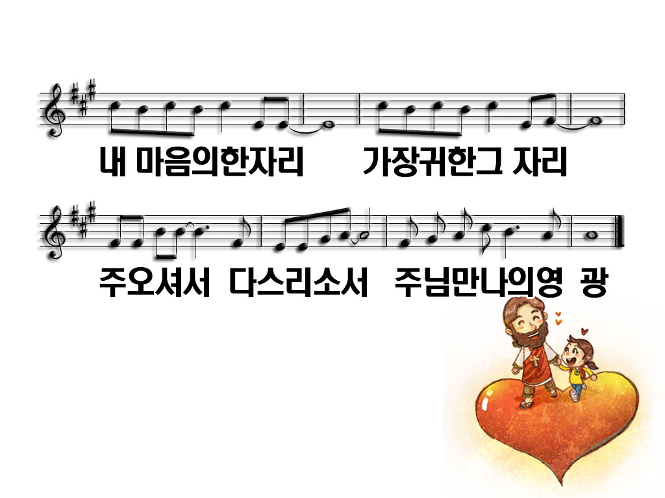

Slide 23

대표기도
김필립 선생님

Slide 24

성경봉독
누가복음
17장 3~4절

Slide 25

성경봉독- 누가복음 17장
3 너희는 스스로 조심하라 만일 네 형제가 죄를 범하거든 경고하고 회
개 하거든 용서하라
4 만일 하루에 일곱 번이라도 네
게 죄를 짓고 일곱 번 네게 돌아

Slide 26
성경봉독- 누가복음 17장
와 내가 회개하노라 하거든 너는 용서하라 하시더라

Slide 27
용서하고
또 용서하자!
설교
지하람 전도사님

Slide 28
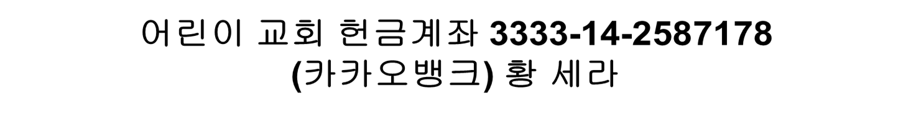

Slide 32
헌금기도
조남주 선생님

Slide 33
광 고
1
2
3
Notes:
마우스 오른쪽 클릭 후 텍스트편집(문자열추가) 버튼 누른후 텍스트 삽입 바랍니다

Slide 34


Slide 35

주기도문
하늘에 계신 우리 아버지여,
이름이 거룩히 여김을 받으시오며,
나라가 임하시오며,
뜻이 하늘에서 이루어진 것같이
땅에서도 이루어 지이다.

Slide 36
주기도문
오늘 우리에게 일용할 양식을 주시옵고,
우리가 우리에게 죄 지은 자를
사하여 준 것같이
우리 죄를 사하여 주시옵고,

Slide 37
주기도문
우리를 시험에 들게 하지 마시옵고,
다만 악에서 구하시옵소서.
나라와 권세와 영광이 아버지께
영원히 있사옵나이다. 아멘.

Slide 38

현대교회
어린이교회
초등부
한 주간
배운 말씀대로
승리하고
다음 주일에
만나요
하나님께
영광을~

